Slide 1
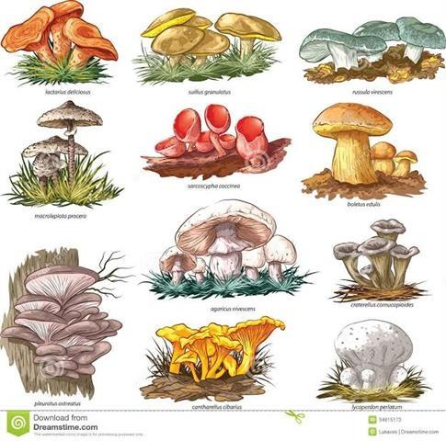
HONGOS
Los hongos son los seres vivos pertenecientes al reino fungi: los mohos, levaduras y setas. Este conjunto de seres vivos puede considerarse un reino intermedio entre plantas y animales. Aunque no siempre se comprendieron del todo, los hongos desempeñan un papel crucial en los ecosistemas.
Son seres vivos eucariotas, más cercanos evolutivamente a los animales que a las plantas.
Carecen de movilidad y sentidos, como las plantas, pero no poseen una nutrición autótrofa (fotosíntesis o quimiosíntesis). En cambio, consumen materia orgánica disponible (nutrición heterótrofa).
Las células de los hongos tienen una pared celular compuesta de quitina.
Pueden ser unicelulares y microscópicos, o pluricelulares y macroscópicos.
Generalmente ocupan un nicho ecológico descomponedor, ayudando a descomponer la materia orgánica de desecho.

Slide 2
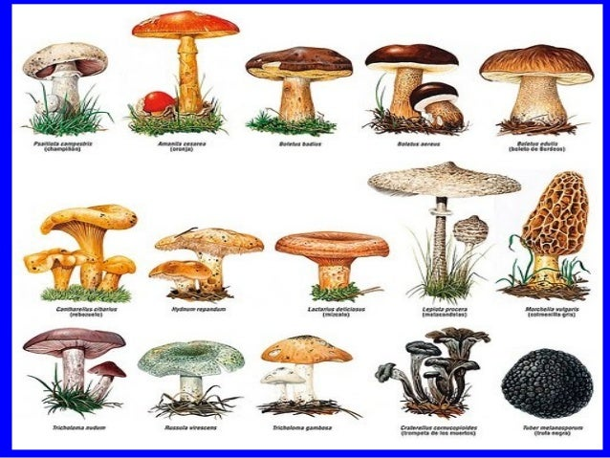
Los hongos están implicados en la mayoría de los saltos evolutivos celulares.
Son esenciales en la descomposición de la materia orgánica y el reciclaje de elementos como el carbono y el nitrógeno.
Forman asociaciones simbióticas con algas y plantas, dando origen a los líquenes.
Sirven de alimento a numerosas especies de animales, incluidos los seres humanos.
Los hongos se reproducen mediante esporas.
Se clasifican en cinco tipos: basidiomicetos, ascomicetos, glomeromicetos, zigomicetos y quitridiomicetos.

